Slide 1
Hello.
My Student.
หน่วยการเรียนรู้ที่ ๓
เรื่อง
หลักธรรม
ทางพระพุทธศาสนา
| By PowerPointHub.com | PowerPointhubth@gmail.com | Facebook : PowerPoint Hub | Not allow for commercial use. |
Copyright 2021 , Thailand

Slide 2
สาระการเรียนรู้
พระรัตนตรัย
ความหมายพระรัตนตรัย
คุณค่าของพระพุทธ

Slide 3
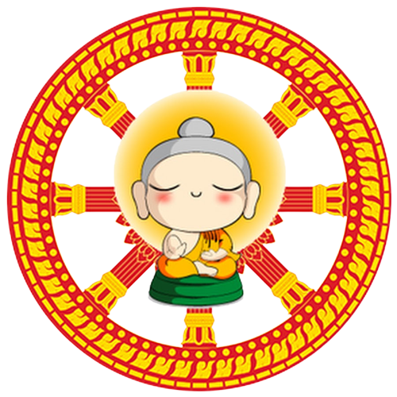
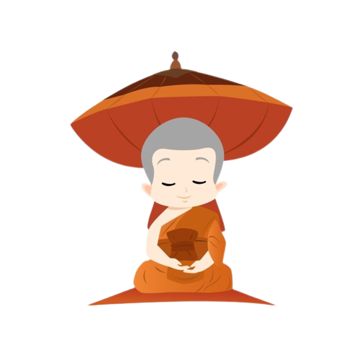
พระรัตนตรัย
พระรัตนตรัย แปลว่า แก้วอันประเสริฐ ๓ ดวง
ได้แก่ พระพุทธ พระธรรม พระสงฆ์
ซึ่งเป็นองค์ประกอบสำคัญของพระพุทธศาสนา

Slide 4
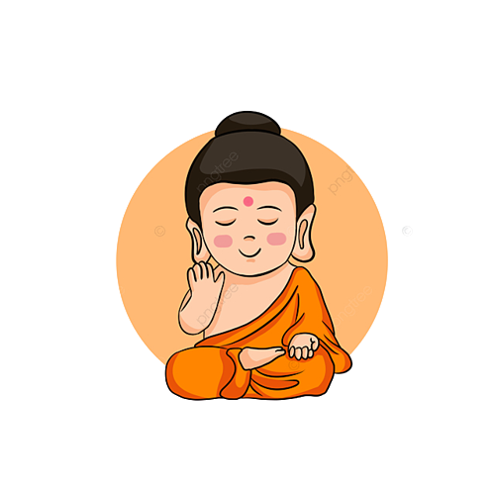
พระพุทธ
หมายถึง องค์สัมมาสัมพุทธเจ้า ผู้ซึ่งเป็นศาสดาของศาสนา กล่าวคือ ทรงเป็นผู้ค้นพบหลักธรรมโดยการตรัสรู้เอง และนำมาสอนให้ผู้อื่นปฏิบัติตามโดยทรงประกาศพระศาสนาและเผยแผ่ธรรมให้มนุษย์ได้เห็นสัจจะของชีวิต

Slide 5
พระธรรม
หมายถึง ความจริงที่พระพุทธเจ้าทรงค้นพบ พระธรรมนี้เป็นความจริงที่มีอยู่แล้ว พระพุทธองค์มิได้ทรงคิดขึ้นเอง แต่พระองค์ทรงค้นพบ แล้วนำมาสั่งสอนชาวโลก

Slide 6
พระสงฆ์
หมายถึง สาวกของพระพุทธเจ้า เป็นผู้ปฏิบัติและเผยแผ่ธรรมแก่มวลมนุษย์

Slide 7
“
คุณค่าของพระพุทธ
”

Slide 8
“
พระพุทธเจ้าทรงมีพระคุณมากมายหลายประการโดยพิสดาร ๙ ประการ เรียกว่า นวรหคุณ อันได้แก่ อรหัง สัมมาสัมพุทโธ วิชชาจรณสัมปันโน สุคโต โลกวิทู อนุตตโร ปุริสทัมมสารถิ สัตถาเทวมนุสานัง พุทโธ ภควา แต่ถ้ากล่าวโดยสรุป พระพุทธเจ้าทรงมีพระคุณอยู่ ๓ ประการ ดังนี้
”

Slide 9
๑. พระปัญญาคุณ
“
หมายถึง การที่พระพุทธเจ้าเป็นผู้ทรงมีปรีชาญาณอันลึกซึ้งคัมภีรภาพ ยากจะหาผู้ใดเทียมได้
”

Slide 10
“
๒. พระวิสุทธิคุณ
หมายถึง ความบริสุทธิ์ปราศจากกิเลสเครื่องเศร้าหมองทั้งปวง โดยเฉพาะกิเลสที่สำคัญ คือ โลภ โกรธ หลง ความบริสุทธิ์ปราศจากกิเลสทั้งปวงเป็นผลจากการได้หยั่งรู้ความจริงอันสูงสุดของพระพุทธเจ้า
พระวิสุทธิคุณ อาจจะมองได้จากลักษณะต่าง ๆ ดังนี้
พระองค์ปราศจากกิเลสเครื่องเศร้าหมองทั้งปวง – พระองค์ไม่ทรงกระทำชั่วแม้เล็กน้อย ทั้งทางกาย วาจา ใจ ไม่มีความชั่วที่ปิดบังซ่อนเร้น
ทรงทำได้ตามที่สอน – สอนเขาอย่างใด พระองค์ก็ทรงปฏิบัติได้อย่างนั้นด้วย เพื่อให้ประชาชนเกิดความเชื่อมั่นในการสอน
ทรงบริสุทธิ์พระทัยในการสอน - พระองค์มุ่งหวังแต่ประโยชน์แก่เขาอย่างเดียว ไม่ทรงหวังอามิสตอบแทนใดๆ
”

Slide 11
๓. พระกรุณาคุณ
“
หมายถึง ความสงสารสัตวโลกผู้ตกอยู่ในห้วงของความทุกข์และคิดช่วยเหลือผู้อื่นให้พ้นทุกข์ พระกรุณาอันยิ่งใหญ่มิใช่จำกัดเฉพาะแต่มนุษย์เท่านั้นยังแผ่ไปถึงสัตว์เดรัจฉานด้วย
”

Slide 12
THANK YOU

